Slide 1

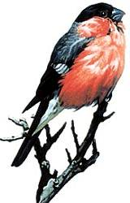
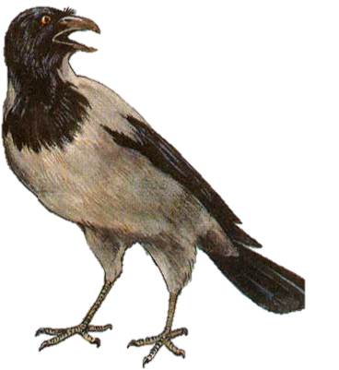
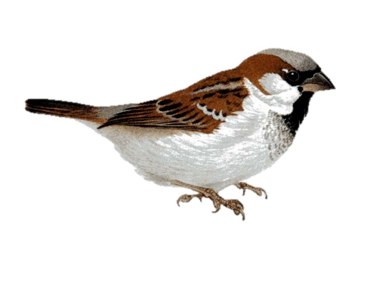
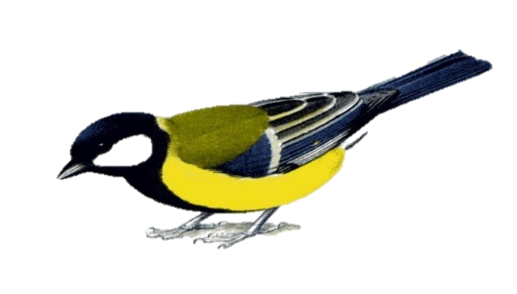
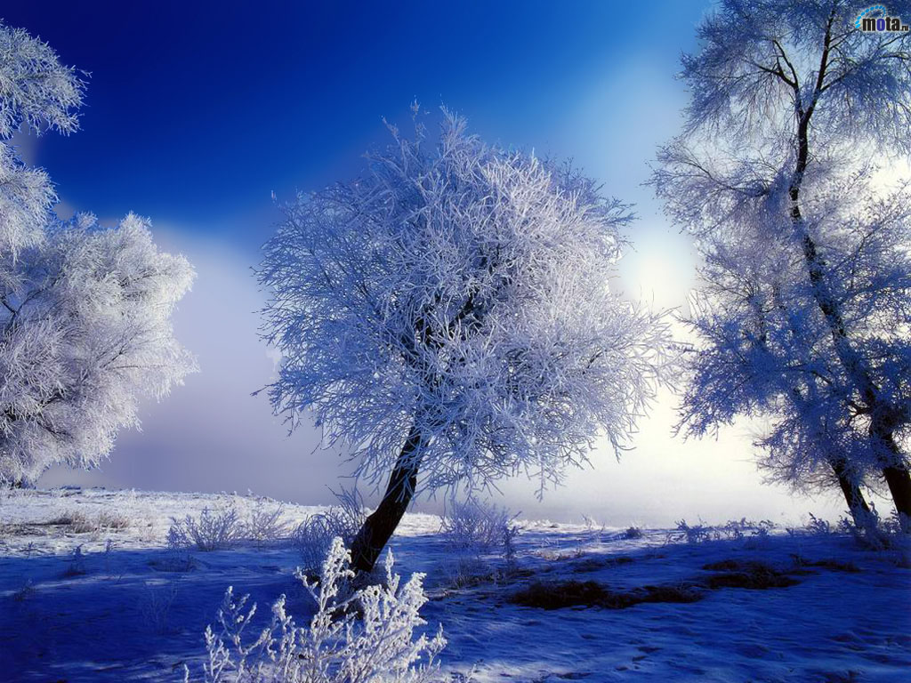
ЗИМУЮЩИЕ ПТИЦЫ УРАЛА
Подготовила: учитель – логопед МДОБУ детский сад № 11 г. Белорецк Буракова Т.В.
2023г.

Slide 2
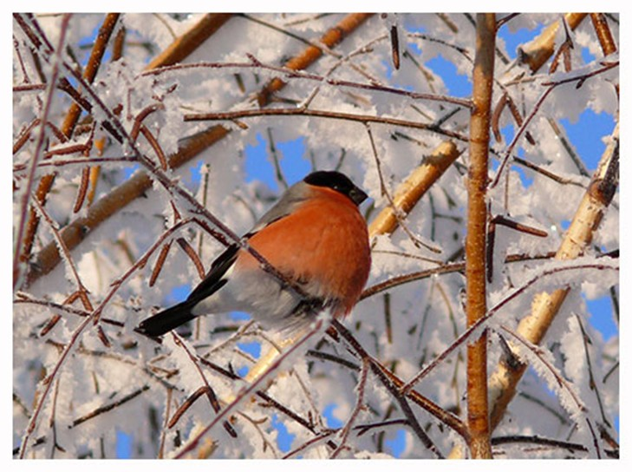
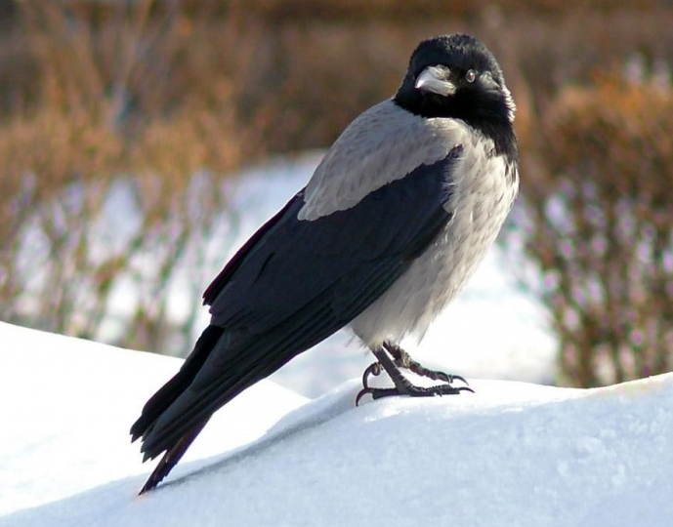
Упражнение «Загадка»
Чернокрылый,
Красногрудый,
И зимой найдет приют:
Не боится он простуды
- С первым снегом
Тут как тут! (Снегирь).
Эта птица всем знакома -
Важно ходит возле дома
Кар-Кар-Кар вдруг закричит,
И спокойно улетит.
Очень хитрая персона,
А зовут её (Ворона).

Slide 3
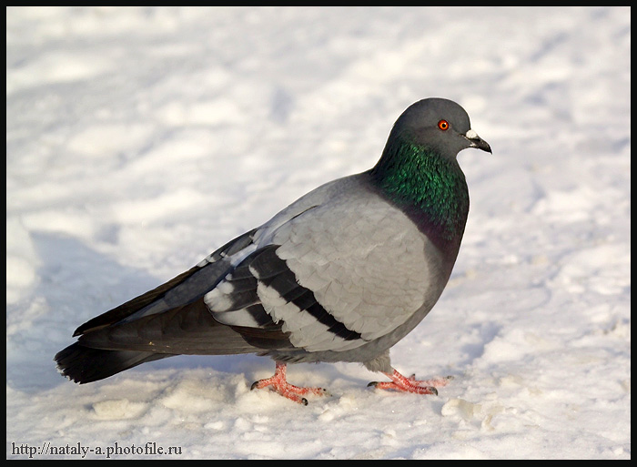
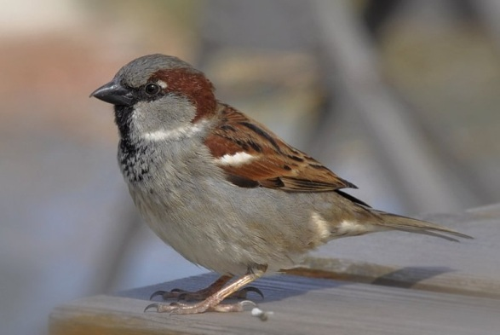
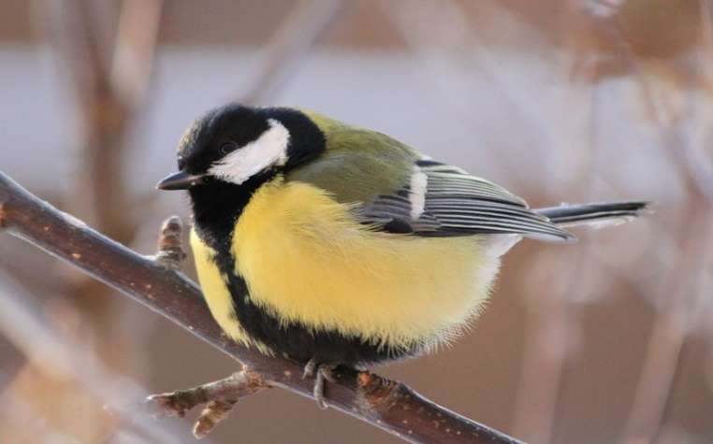
Упражнение «Загадка»
Из кармана Женечки
Высыпались семечки.
Семечки – не жёлуди,
Подберут их (Голуби).
Эта маленькая пташка
Носит серую рубашку,
Подбирает быстро крошки
И спасается от кошки. (Воробей)
Хоть поменьше воробья,
Не боюсь зимы и я,
Всем известная вам птичка.
А зовут меня (Синичка).

Slide 5
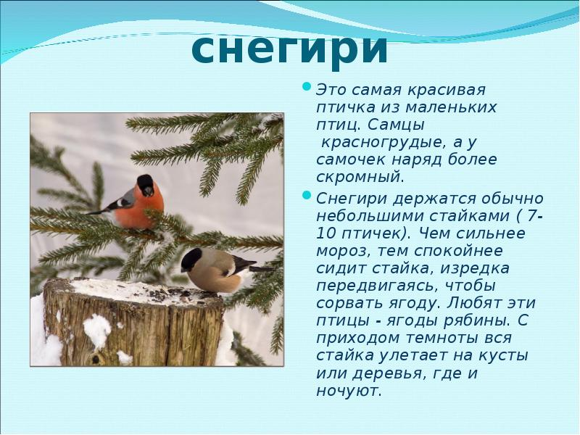

Slide 7
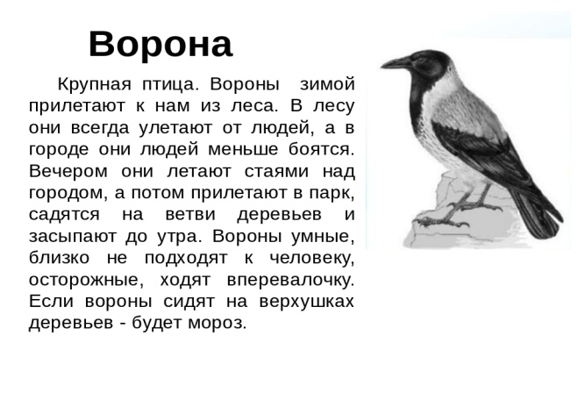

Slide 9
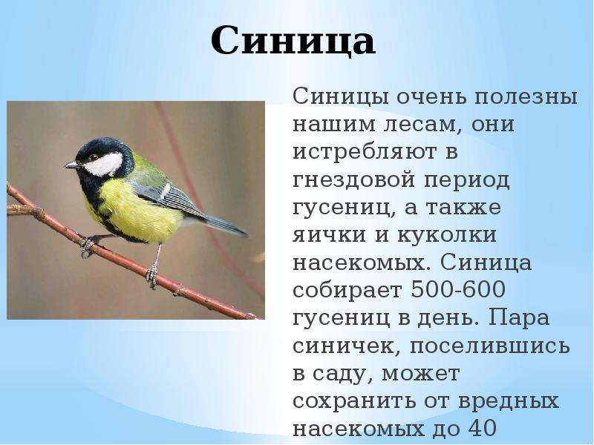

Slide 10
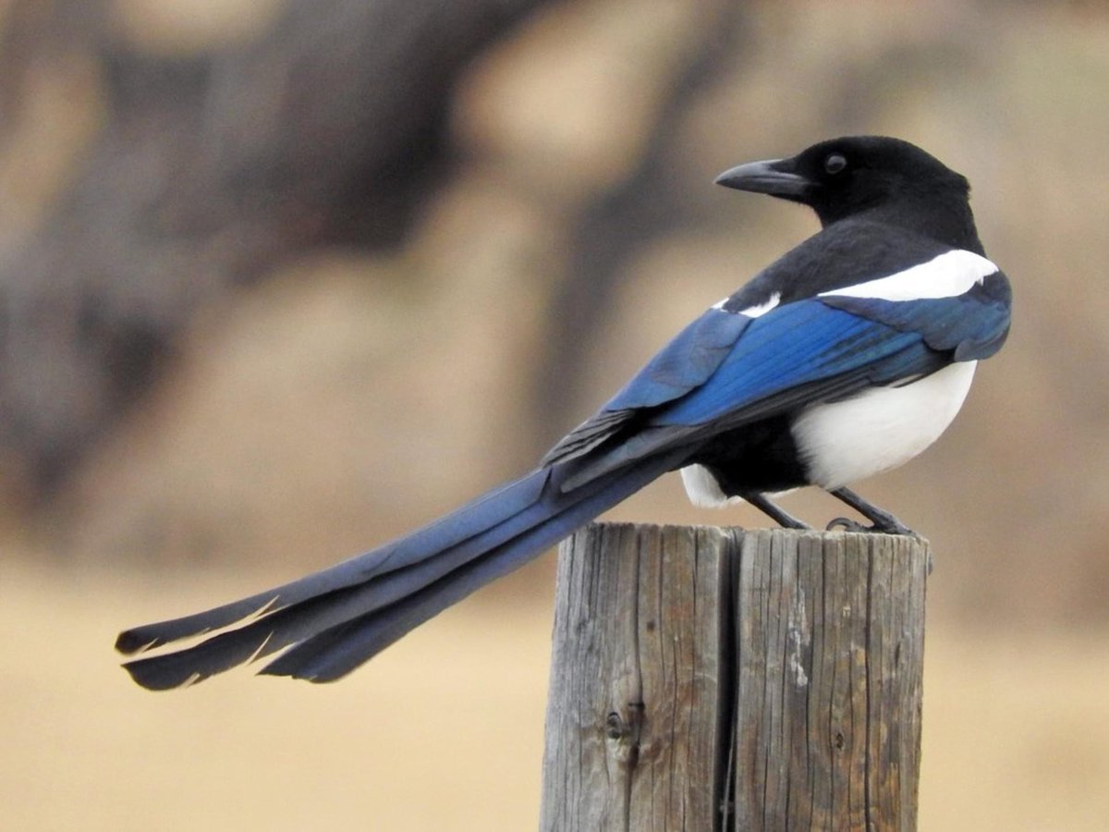

Slide 11
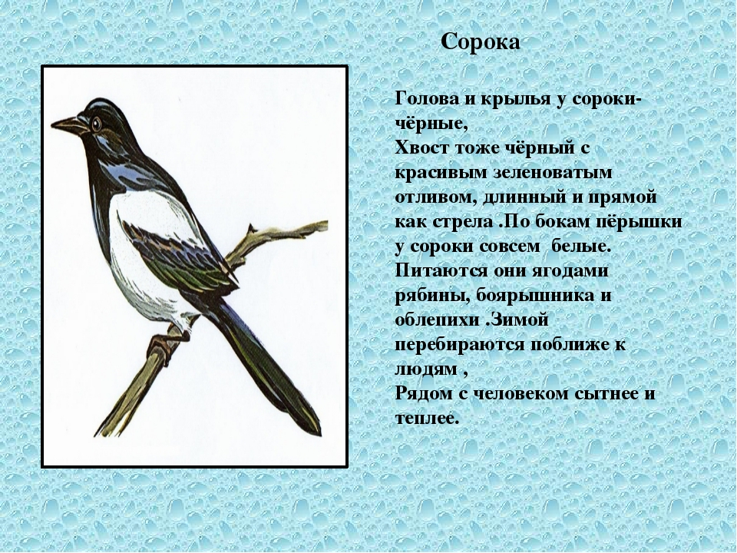

Slide 13
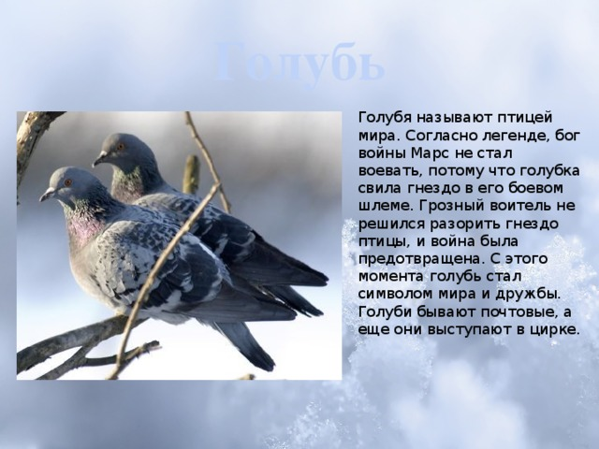

Slide 14
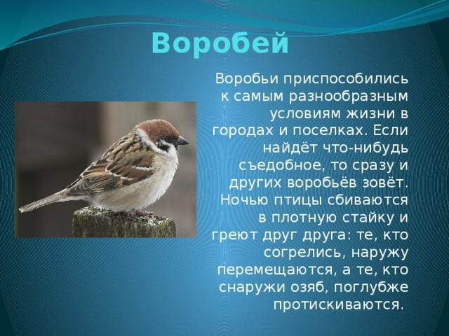

Slide 15

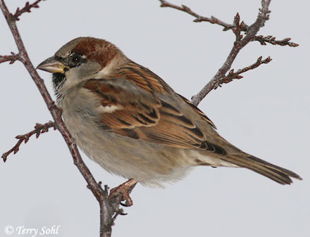
КЛЮВ ГОЛОВА ШЕЯ
ТУЛОВИЩЕ
КРЫЛЬЯ
ЛАПКИ ХВОСТ

Slide 16
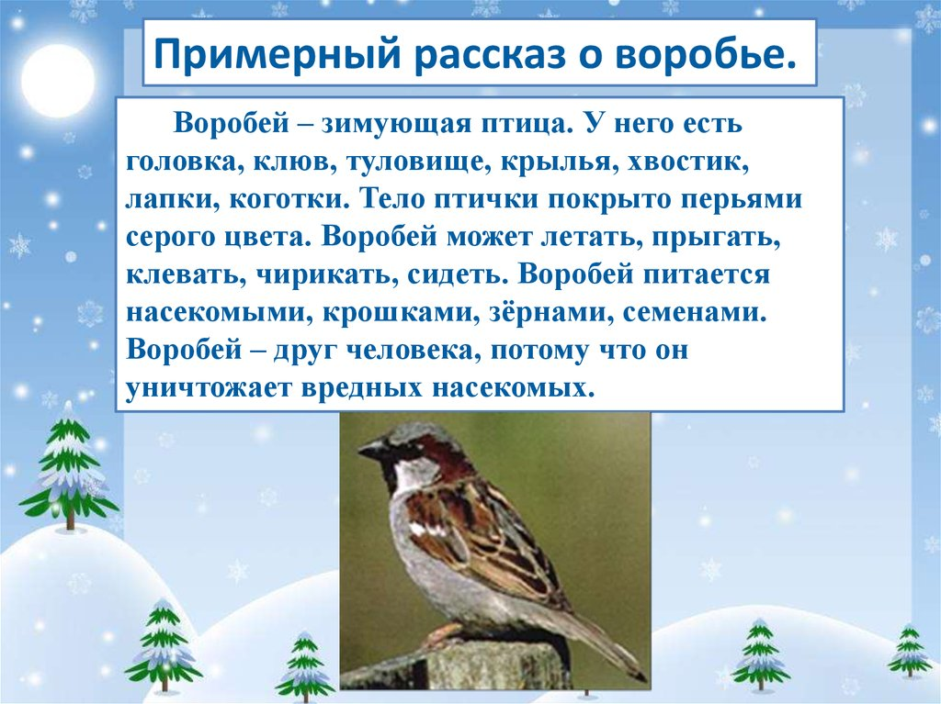

Slide 17
«Назови ласково».
перо –перышко
спина –спинка
крыло –крылышко
шея –шейка
грудь –грудка
глаза –глазки
когти –коготки
хвост –хвостик
пух –пушок
голова –головка
лапы –лапки
птица - птичка

Slide 18
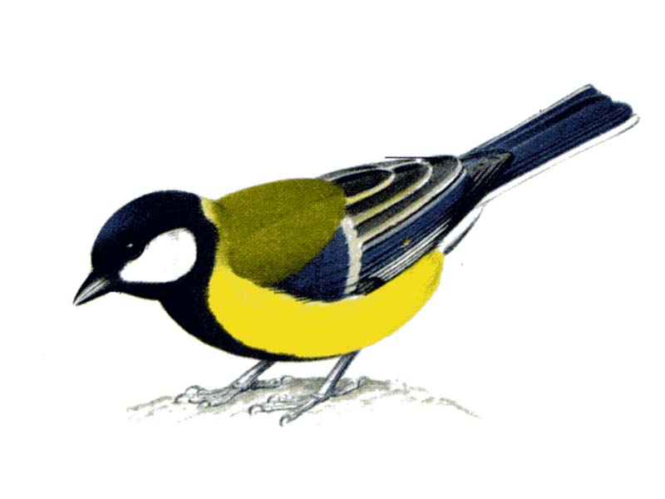
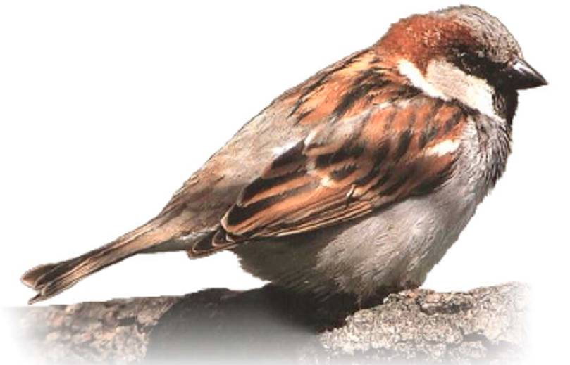

Кто лишний?
ПЕРЕЛЕТНАЯ ПТИЦА

Slide 19
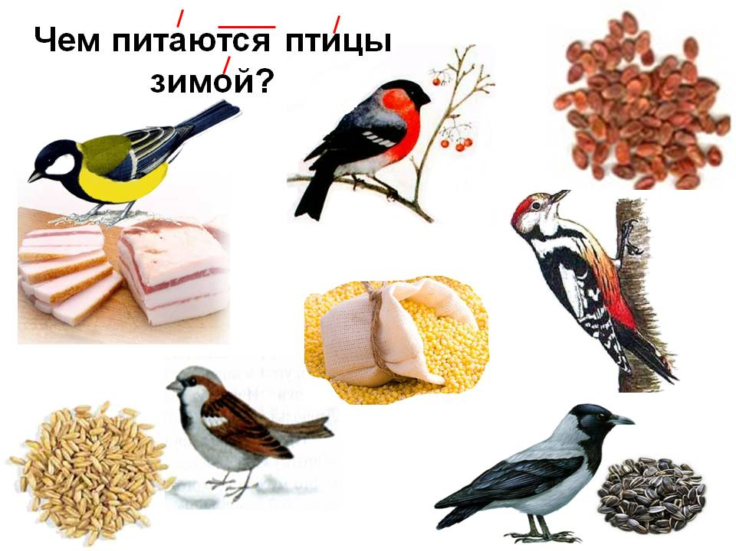

Slide 20
Мы повесили кормушки,
В них насыпали зерно.
Для голодных птиц зимою
Очень вкусное оно.
Прилетайте к нам, синицы,
Голубь, дятел, воробей!
И, конечно, ждем мы в гости
Красногрудых снегирей.

Slide 21
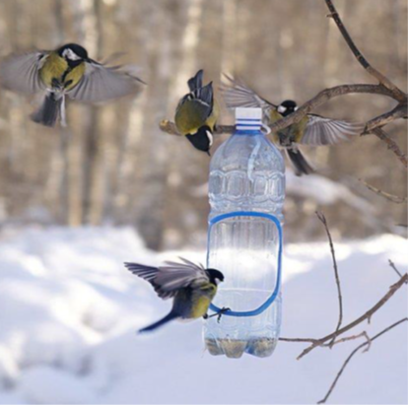
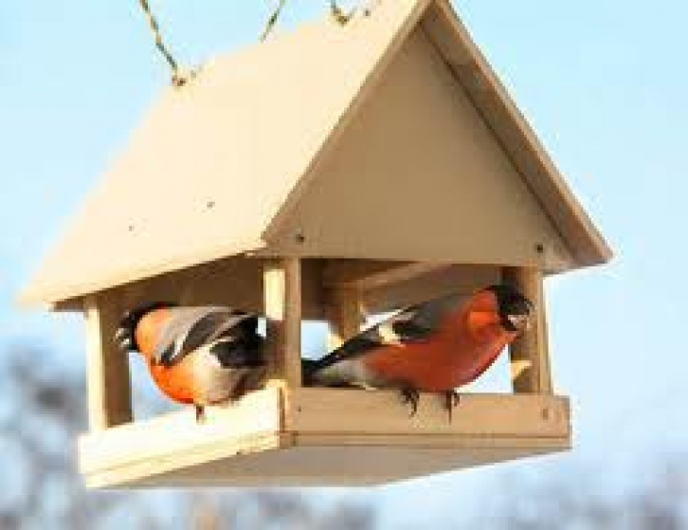
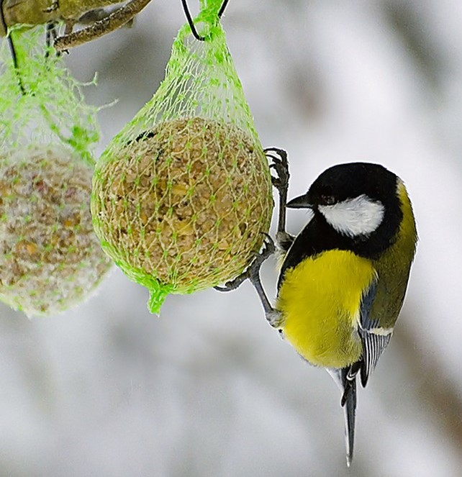
Сделай кормушку и помоги птицам выжить!
Зима – очень тяжелое время года для птиц. Холодно и голодно им. Из-за холода птицы теряют много тепла. Как же им согреться? Для того чтобы согреться птицам необходимо много есть, и еды им нужно зимой намного больше чем летом. У кого есть кормушка -не забывайте подсыпать корм.

Slide 22
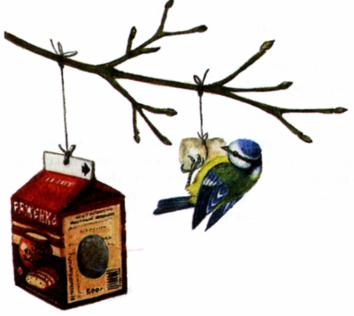
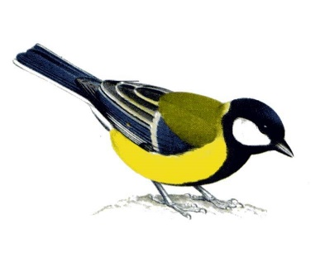
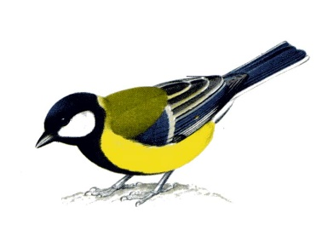
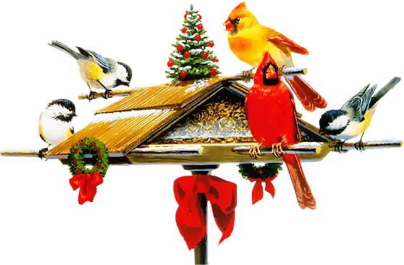
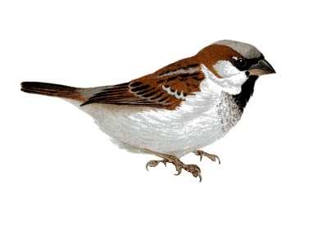
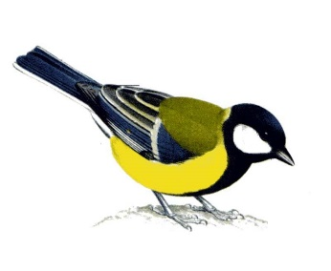
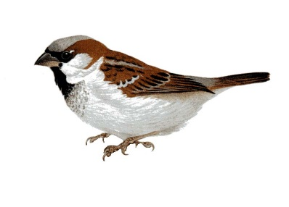

Спасибо за внимание!

